Slide 1
Visual attention in realistic driving situations: Attentional capture and hazard prediction
Ismael Muela, Ana B. Chica, Pedro Garcia-Fernandez, Candida Castro
Applied Ergonomics
Volume 90, January 2021, 103235
Reporter：陳姿璇
Notes:
實際駕駛情況的視覺注意力：注意力的捕捉和危害預測

Slide 2
Introduction
研究目的
開發一種新的危害預測測驗，可用於未來調查道路上的危害預測和風險評估，計算這些危害上，人們心理的測量值。
期望能區分不同駕駛經驗的駕駛者與不同類型的注意力。
假設
在危害預測中，有效提示（提示與危險發生在相同位置）或無效提示（提示與危險發生在不同位置）的危害測試分數，都比簡單的危害測試（發展中的危險）低。
有經驗駕駛者較不會將注意力放在無效的危害訊息上 （駕駛經驗和注意力的方向之間具有交互作用）。
在風險評估中，參與者認為有效或無效提示的危害情況，比簡單危險情況更具危險性。

Slide 3
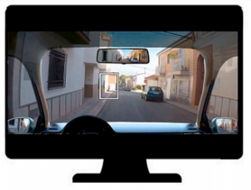
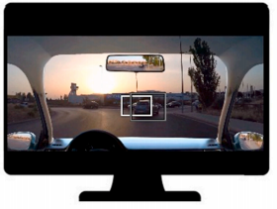
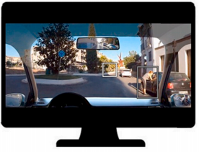
Introduction
假設
簡單危害
有效提示的危害
無效提示的危害
Notes:
灰色方框代表潛在危險（提示）
白色方框代表發展中的危險（危險目標）

Slide 4
Methods
參與者
92位（男：52位，女：40位）
無駕駛經驗組
30位（男50%，女50%），平均年齡為20歲（SD = 1.9）。
新手駕駛者
32位（男53%，女47%），平均年齡為21歲（SD = 2.3），平均擁有駕照3年（SD = 2.04），以及在過去的12個月內平均行駛2537公里（標準差= 3470）。
經驗豐富駕駛者
30位（男73%，女27%），平均年齡39歲（SD = 13.3），平均擁有23年的駕駛執照（SD = 11.56），以及在過去的12個月中，平均每年為24,916公里（SD = 20279）

Slide 5
Methods
參與者
參加實驗的駕駛者被分配到駕駛經驗豐富團隊中，必須符合以下三種條件中的兩種條件：
擁有6年以上的駕駛執照。
在過去的12個月中，駕駛頻率超過每週一次。
在過去12個月中行駛了10,000多公里。
有3位駕駛者雖然持有汽車駕照的年數很長（6、6、11年），但他們不滿足駕駛頻率的要求，也沒有滿足在過去12個月中行駛了10,000多公里，因此分配到新手駕駛者的團隊中。

Slide 6
Methods
Apparatus
四台GoPro4攝影機（一個用於獲取中央視野，另外三個用於車旁兩側後視鏡與前方後視鏡）
影片的分辨率為1080像素，每秒50張照片，並以1920×1080的分辨率呈現
Toshiba（Satellite Pro）筆記本電腦（17英吋）
將影片在該電腦螢幕上顯示
E-Prime 2.0（心理學軟件工具，2012）
參與者使用數字鍵盤進行了反應。

Slide 7
Methods
使用3X3的混和因子設計
經驗豐富的駕駛者、新手駕駛者和沒有駕駛經驗的駕駛者
簡單的危險情況、有效提示的危險情況和無效提示的危險情況
透過48個影片，對參與者的視覺注意力進行空間位置類型的重複測量
依變項
危險預測的準確性：影片結束後會發生什麼？（提供參與者3種選項，兩個分散注意力的選項和一個正確的選項）
評估風險程度：認為這種情況的風險程度為何？（使用李克特量表，1 =完全沒有風險，6 =非常有風險）

Slide 8
Methods
實驗程序
受測者填寫基本調查資料：年齡，性別，公民身份，學習年限，擁有駕駛執照的年份，獲得的年份，去年行駛的公里數估計，事故數量最近2年內以及正常一周內的駕駛頻率。
受測者坐在離螢幕約60cm的地方。
開始觀看24個影片，休息5分鐘後，在觀看另外24個影片（測驗影片出現的順序為隨機撥放，每部影片的持續時間約為6到42s）。
每部影片結束後，會詢問受測者影片結束後會發生什麼？以及認為這種情況有多大的風險？

Slide 9
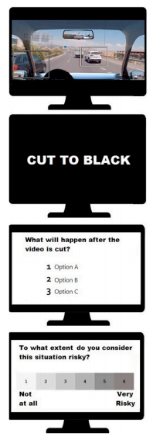
灰色方框代表潛在危險（提示）
白色方框代表發展中的危險（危險目標）
Methods
實驗程序

Slide 10
Methods
危險預測的準確性：影片結束後會發生什麼？（提供參與者3種選項，兩個分散注意力的選項和一個正確的選項）
正確則得1分。
評估風險程度：認為這種情況的風險程度為何？（使用李克特量表，1 =完全沒有風險，6 =非常有風險）
此分數是以第一題回答正確的題目，所判斷的風險分數進行計算。

Slide 11
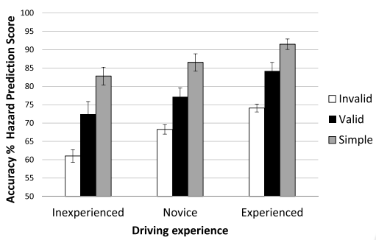
Result
參與者進行了危害預測測試，並計算每種危害測試項目（無效提示、有效提示和簡單危險）的內部一致性與克隆巴赫係數（alpha信度），在刪除每種危害測試項目的3個影片後，信度落在可接受的範圍內（Cronbach's alpha = .731）。
3種測試（無效提示、有效提示和簡單危險）的注意力方向與不同駕駛經驗的危害預測準確率。
3種測試的注意力方向的準確率具有顯著的差異(F(2,178) = 76.06, p < .001)
簡單測試 > 有效測試 > 無效測試
Notes:
圖為參與者根據片段的長度預測即將到來的危險的平均準確度

Slide 12
Result
參與者進行了危害預測測試，並計算每種危害測試項目（無效提示、有效提示和簡單危險）的內部一致性與克隆巴赫係數（alpha信度），在刪除每種危害測試項目的3個影片後，信度落在可接受的範圍內（Cronbach's alpha = .731）。
3種測試（無效提示、有效提示和簡單危險）的注意力方向與不同駕駛經驗的危害預測準確率。
3種駕駛經驗的準確率具有顯著的差異(F(2,89) = 11.154, p < .001)
經驗豐富駕駛者 > 新手駕駛者 > 無駕駛經驗者
注意力方向與駕駛經驗之間沒有顯著的交互作用(F(4,178) = 0.624, p = .646)
Notes:
圖為參與者根據片段的長度預測即將到來的危險的平均準確度

Slide 13
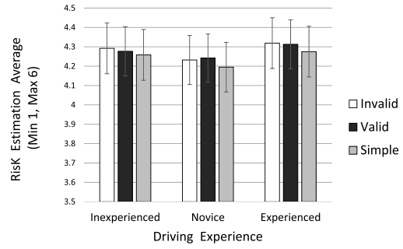
Result
3種測試（無效提示、有效提示和簡單危險）的注意力方向與不同駕駛經驗的風險評估。
3種測試的注意力方向的準確率沒有顯著的差異(F(1.456,129.457) = 2.964, p = .071)
3種駕駛經驗的準確率沒有顯著的差異(F(2,89) = 0.102, p = .903)
Notes:
圖為參與者根據片段的長度預測即將到來的危險的平均準確度

Slide 14
Conclusion
這項新的預測危險測驗的開發能用來區分無經驗駕駛者、新手駕駛者與經驗豐富駕駛者。
可用作汽車駕駛執照的參考依據。
可用來當作一個有效的駕駛培訓計畫，來調查駕駛者目前對道路狀況的瞭解。
教導駕駛者將注意力轉移到真正該注意的危險目標，尤其是在那些無效的危險提示上，藉由這些危險狀況的分類訓練，對道路危害的預測可能得以改善。

